Slide 1
Sistema ABO, RH, MN

Slide 2
O sistema ABO
Histórico: No início do séc. XX (1900), o médico austríaco Karl Landsteiner (1868-1943) resolveu misturar o sangue de algumas pessoas e verificou que em alguns casos havia presença de coágulos.
Definição: É um grupo sanguíneo, em que se verifica a presença de três alelos I^{A}, I^{B} e i (alelos múltiplos). Onde a combinação destes irá determinar 4 tipos sanguíneos ou fenótipos diferentes.

Slide 3
O sistema ABO
Verificou-se que o fenômeno da aglutinação é causado por uma reação do tipo antígeno-anticorpo;
Indivíduos de grupos sanguíneos diferentes têm antígenos (aglutinogênio) diferentes em suas hemácias;

Slide 4
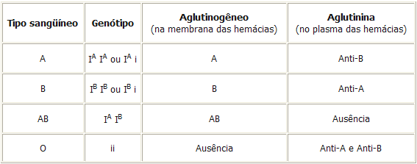

Slide 5
Obs: A relação de dominância entre os alelos I^{A} e I^{B} se da por co-dominância, ou seja, ambos se expressão determinando um indivíduo AB com aglutinogênio A e B. Indivíduos ii são do tipo O e sempre serão recessivos em relação aos demais.
No sistema ABO os grupos sanguíneos são definidos por alelos múltiplos onde atuam três genes: I^{A}, I^{B} e i. A relação de dominância é: I^{A} = I^{B}, I^{A} > i e I^{B} > i.

Slide 6
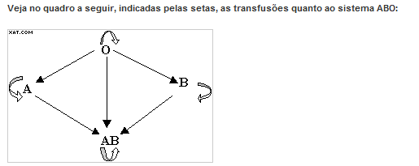

Slide 7
Sistema sanguíneo MN
O Sistema sanguíneo MN ocorre em humanos e envolve a presença de antígenos M e/ou N nas hemácias.
M e N são os alelos adotados nesse sistema, que podem ser M ou N, já que não há dominância ou recessividade(herança codominante).
Os genótipos possíveis são MM, NN ou MN.
As doações nesse sistema são livres, qualquer indivíduo pode doar sangue para qualquer outro. Assim, o sistema MN não apresenta problemas nas transfusões porque a reação antígeno-anticorpo é muito fraca, não ocorrendo aglutinações consideráveis.
A produção de anticorpos anti-M ou anti-N ocorre somente após sensibilização

Slide 8
O fator Rh
O sangue é classificado em grupos (positivo e negativo) pela presença ou ausência de um antígeno de superfície da hemácia que foi encontrado primeiramente no macaco do gênero ''Rh'esus'‘, dando nome ao fator Rh.
As conclusões daí obtidas levariam a descoberta de um antígeno de membrana que foi denominado Rh (Rhesus), que existia nesta espécie e não em outras como as de cobaia e, portanto, estimulavam a produção anticorpos, denominados anti-Rh.
O sangue Rh negativo não possui este antígeno na superfície, e o Rh positivo o possui.

Slide 9
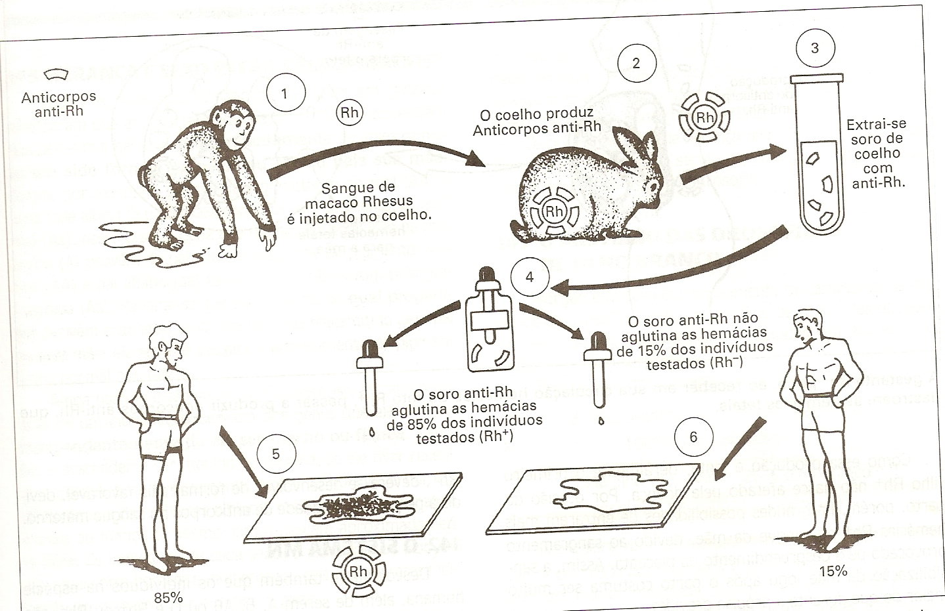

Slide 10
Genética do Sistema Rh
Genótipos Fenótipo Antígeno
DD Rh + Rh
Dd Rh + Rh
dd Rh - -
Mãe Rh- (dd) - Pai Rh+,
se for DD todos os filhos Rh+;
se for Dd somente 50% dos filhos Rh+.

Slide 11
O sistema RH de grupos sanguíneos
No plasma não ocorre naturalmente o anticorpo anti-Rh.
O anticorpo, no entanto, pode ser formado se uma pessoa do grupo Rh⁻, recebe sangue de uma pessoa do grupo Rh ⁺. Esse problema nas transfusões de sangue não são tão graves, a não ser que as transfusões ocorram repetidas vezes.

Slide 12
Eritroblastose fetal/doença hemolítica do recém nascido
O fator Rh é responsável por essa doença que causa grande destruição das hemácias do feto, anemia profunda e icterícia, podendo levar a morte do feto;
Eritroblastose pode ocorrer caso a mãe é Rh⁻ enquanto o filho é Rh⁺

Slide 13
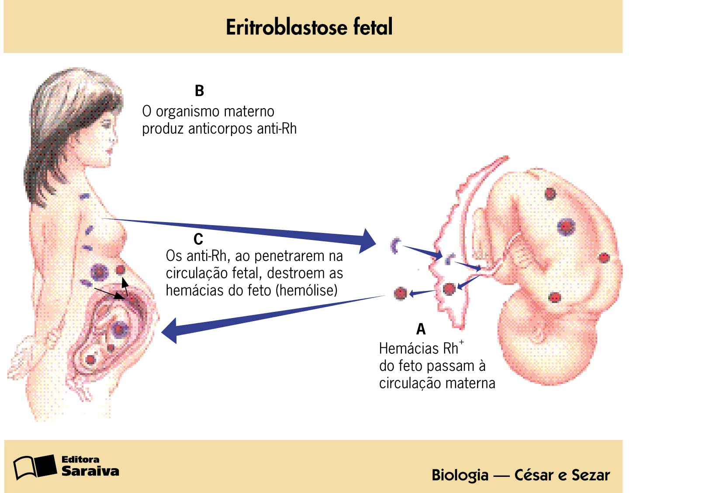

Slide 14
Doença hemolítica do recém-nascido ou eritroblastose fetal
Durante a gestação ocorre passagem, através da placenta, apenas de plasma da mãe para o filho e vice-versa devido à chamada barreira hemato-placentária. Pode ocorrer, entretanto, acidentes vasculares na placenta, o que permite a passagem de hemácias do feto para a circulação materna.

Slide 15
Doença hemolítica do recém-nascido ou eritroblastose fetal
O diagnóstico pode ser feito pela tipagem sanguínea da mãe e do pai precocemente e durante a gestação o teste de Coombs que utiliza anti-anticorpo humano pode detectar se esta havendo a produção de anticorpos.
Após o nascimento da criança toma-se medida profilática injetando, na mãe Rh⁻ , soro contendo anti Rh. A aplicação logo após o parto, destrói as hemácias fetais que possam ter passado pela placenta no nascimento ou antes.

Slide 16
Determinação laboratorial dos antígenos do sistema Rh
Não existem anticorpos naturais no sistema Rh, sendo os anticorpos presentes apenas nos indivíduos sensibilizados por inoculação prévia.
Tratamento
Se o grau de sensibilização da mãe é pequeno, os problemas se manifestam apenas após a criança nascer.
Substituir o sangue da criança por sangue Rh-.
Após o parto, injeta-se na mãe uma quantidade de anticorpos anti-Rh, cuja a função é destruir rapidamente as hemáceas fetais Rh+ que penetram na circulação da mãe durante o parto, antes que elas sensibilizem a mulher, para que não haja problemas nas seguintes gestações.
A vacina injetada, chamada de Rhogan, na mãe é retirada de apenas um homem no mundo, James Harrison.

